Slide 1

6.3 Modificar el archivo default.css
Para cambiar la configuración de la hoja de estilos, lo primero que tiene que hacer es descargar el archivo default.css existente.
Una vez que lo haya bajado, cambie los estilos existentes en la hoja de estilo para que reflejen la configuración que desea tener.
Por último, suba el nuevo archivo default.css al sitio web nCIISB.
Paso 1. Haga clic en el ícono para ingresar a la página de Gestión de Archivos.
Proyecto PNUMA-FMAM de Creación de Capacidad
para una Participación Eficaz en el CIISB

Slide 2
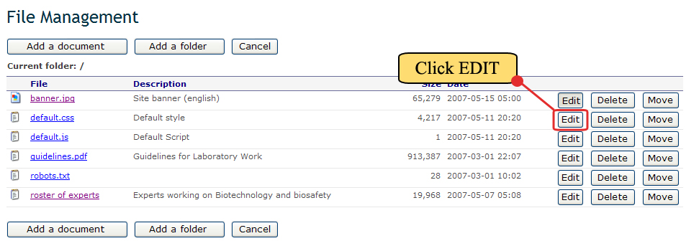
6.3 Modificar el archivo default.css
Paso 2. Dentro de Gestión de Archivos, haga clic en el botón de Editar, a la derecha del archivo de nombre default.css.
Proyecto PNUMA-FMAM de Creación de Capacidad
para una Participación Eficaz en el CIISB

Slide 3
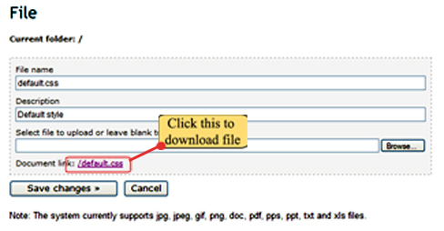
6.3 Modificar el archivo default.css
Paso 3. Dentro de la página de Archivo, bajo el enlace de Documento: haga clic en /default.css para descargar la hoja de estilos.
Proyecto PNUMA-FMAM de Creación de Capacidad
para una Participación Eficaz en el CIISB

Slide 4
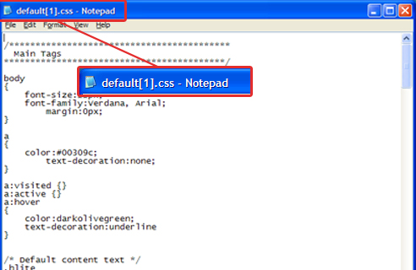
6.3 Modificar el archivo default.css
Este archivo de hoja de estilos por defecto se descargará automáticamente a la computadora y se abrirá con el programa Notepad.
Observe que el nombre del archivo cambió a “default[1].css”.
Proyecto PNUMA-FMAM de Creación de Capacidad
para una Participación Eficaz en el CIISB

Slide 5
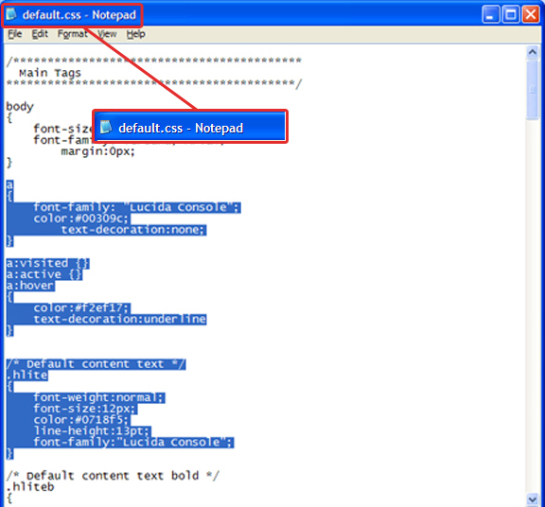
6.3 Modificar el archivo default.css
Paso 4. Usando este archivo descargado, modifique las propiedades de la hoja de estilos para que reflejen la configuración que desea tener. Para este ejemplo, seguiremos la configuración que vimos en la sección anterior. Después de editar, guarde la hoja de estilos usando default.css como nombre de archivo.
Sección editada en azul resaltado.
El archivo se guarda como default.css.
Proyecto PNUMA-FMAM de Creación de Capacidad
para una Participación Eficaz en el CIISB

Slide 6
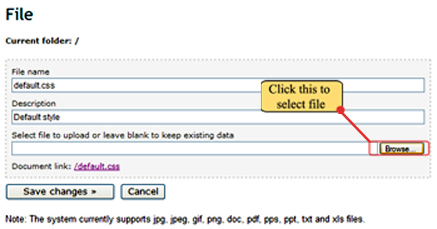
6.3 Modificar el archivo default.css
Paso 5. El próximo paso es subir el nuevo archivo default.css. Vuelva a la página de Archivo. Haga clic en el botón de explorar para poder seleccionar el archivo default.css de su computadora.
Proyecto PNUMA-FMAM de Creación de Capacidad
para una Participación Eficaz en el CIISB

Slide 7
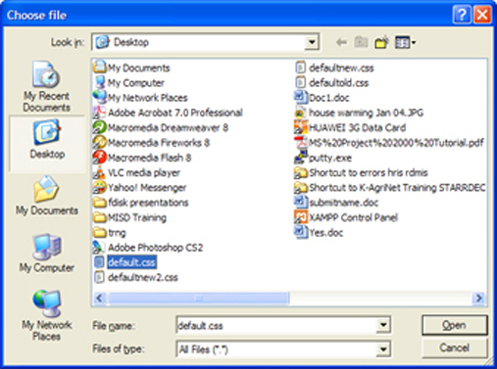
6.3 Modificar el archivo default.css
Paso 6. Aparece la ventana de seleccionar archivo. Ahora, explore en su computadora hasta encontrar el archivo default.css actualizado. Luego haga clic en el botón de Abrir para seleccionar el archivo.
DEFAULT.CSS NUEVO
HAGA CLIC AQUÍ
Proyecto PNUMA-FMAM de Creación de Capacidad
para una Participación Eficaz en el CIISB

Slide 8
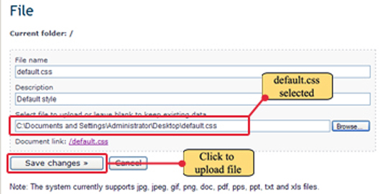
6.3 Modificar el archivo default.css
Paso 7. Una vez seleccionado, reaparece la Página de Archivo con default.css seleccionado. Ahora haga clic en el botón de Guardar cambios para subir el archivo. Con esto subirá el nuevo archivo default.css. La nueva configuración se aplicará ahora al sitio.
Proyecto PNUMA-FMAM de Creación de Capacidad
para una Participación Eficaz en el CIISB

Slide 9
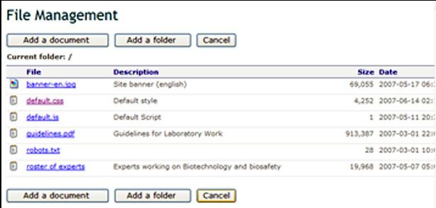
6.3 Modificar el archivo default.css
Paso 8. Reaparece la Página de Gestión de Archivos. Ahora haga clic en cancelar para volver a la página principal.
HAGA CLIC AQUÍ
Proyecto PNUMA-FMAM de Creación de Capacidad
para una Participación Eficaz en el CIISB

Slide 10
6.3 Modificar el archivo default.css
Paso 8. Reaparece la página principal. Inicialmente, como observará, la nueva configuración no se aplicará todavía a la página. Presione F5 para actualizar la página. Al actualizar se aplicará la configuración incluida en la hoja de estilos por defecto que acaba de subir.
Proyecto PNUMA-FMAM de Creación de Capacidad
para una Participación Eficaz en el CIISB

Slide 11
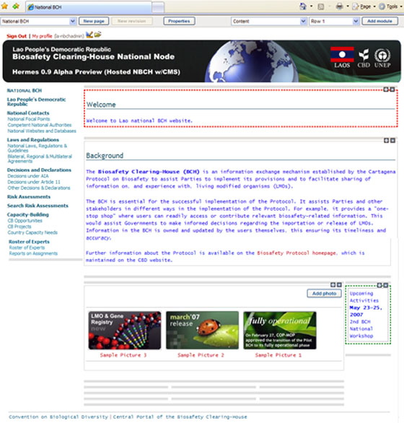
6.3 Modificar el archivo default.css
Proyecto PNUMA-FMAM de Creación de Capacidad
para una Participación Eficaz en el CIISB

